Slide 1

애플파이
2주차 실습
이니로_202110973_전병훈

Slide 2

1. Visual Studio Code

Slide 3

비주얼 스튜디오 코드란 ?
1.1. 비주얼 스튜디오 코드란 ?
■ 비주얼 스튜디오 코드란 ?
● 다양한 IDE들 중 하나임.
● IDE는 통합 개발 환경을 뜻 함.
● 쉽게 말해서 도구라 생각하면 됨 !
3

Slide 4
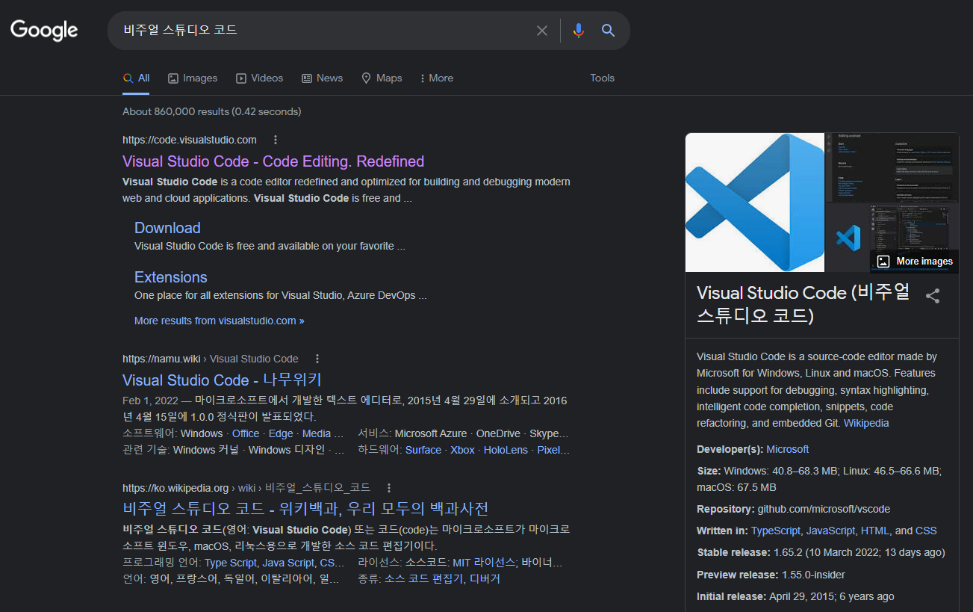
비주얼 스튜디오 코드 설치
1.2. 비주얼 스튜디오 코드 설치
3

Slide 5
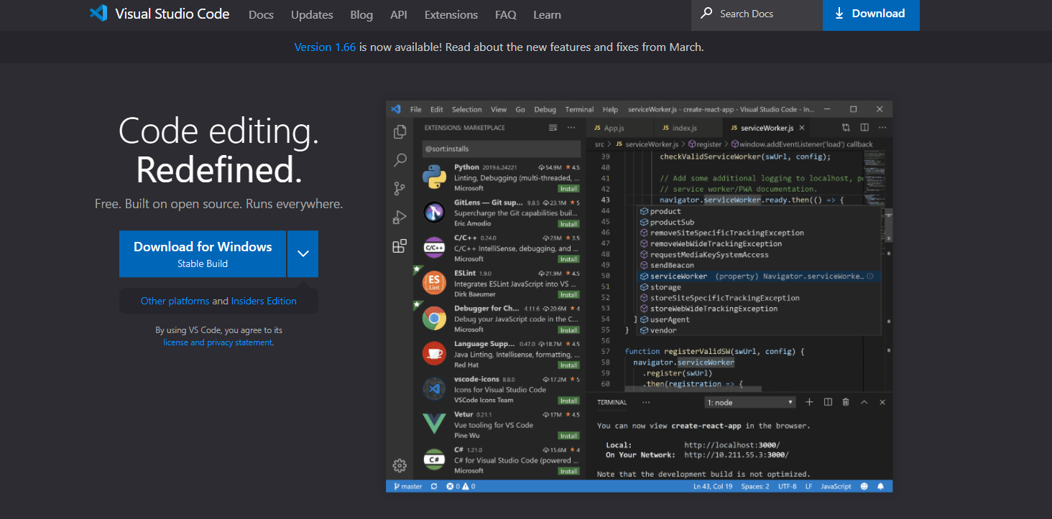
비주얼 스튜디오 코드 설치
1.2. 비주얼 스튜디오 코드 설치
3

Slide 6
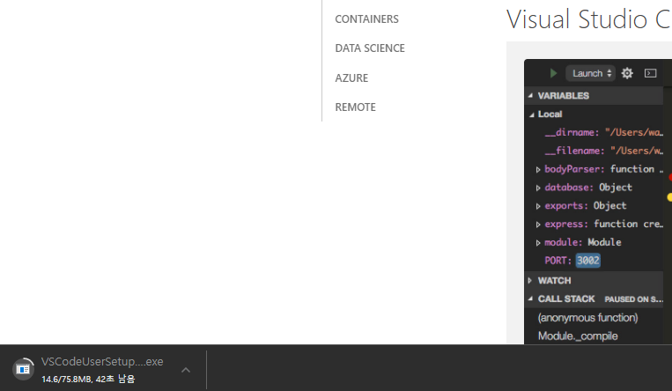
비주얼 스튜디오 코드 설치
1.2. 비주얼 스튜디오 코드 설치
3

Slide 7
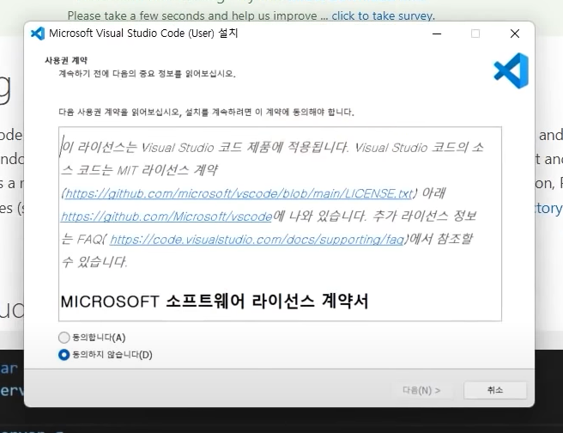
비주얼 스튜디오 코드 설치
1.2. 비주얼 스튜디오 코드 설치
3

Slide 8
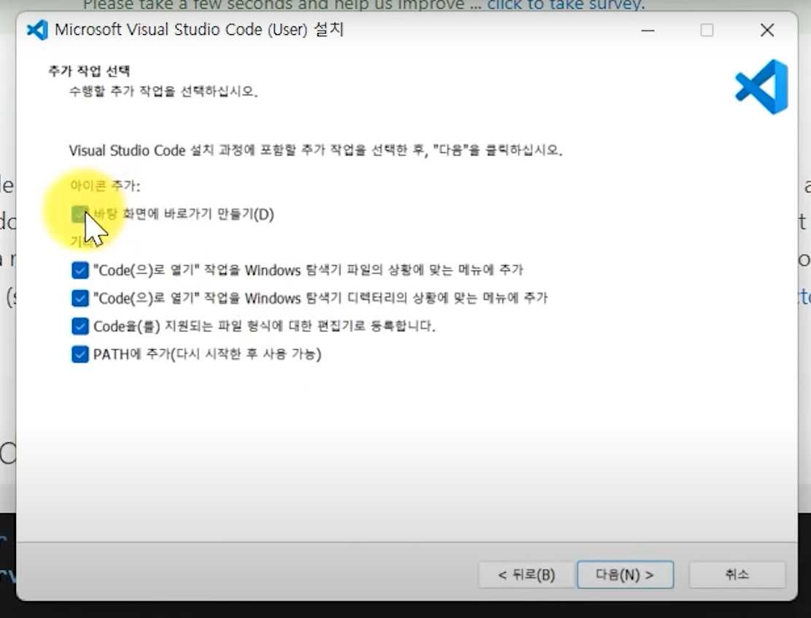
비주얼 스튜디오 코드 설치
1.2. 비주얼 스튜디오 코드 설치
3

Slide 9
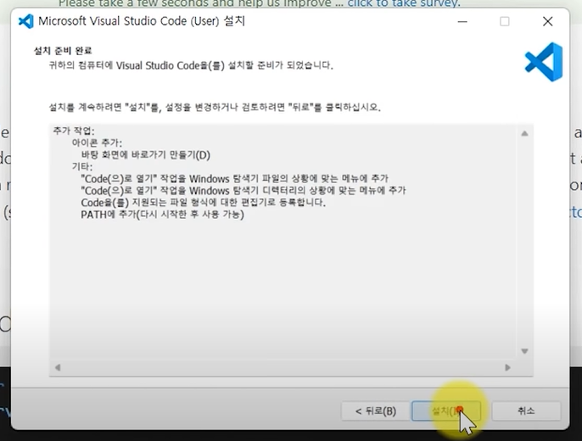
비주얼 스튜디오 코드 설치
1.2. 비주얼 스튜디오 코드 설치
3

Slide 10
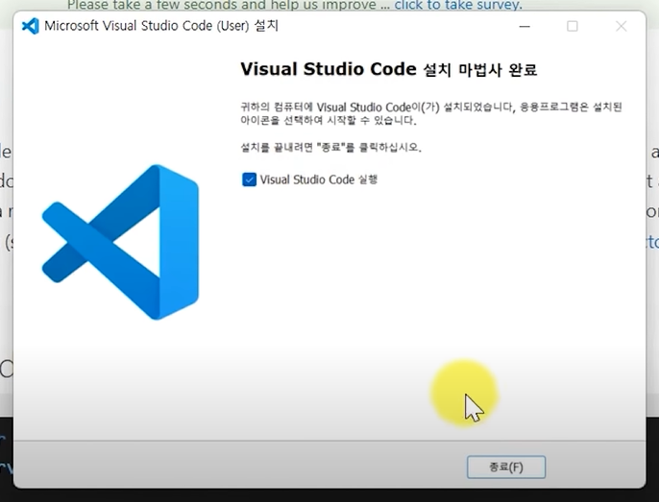
비주얼 스튜디오 코드 설치
1.2. 비주얼 스튜디오 코드 설치
3

Slide 11
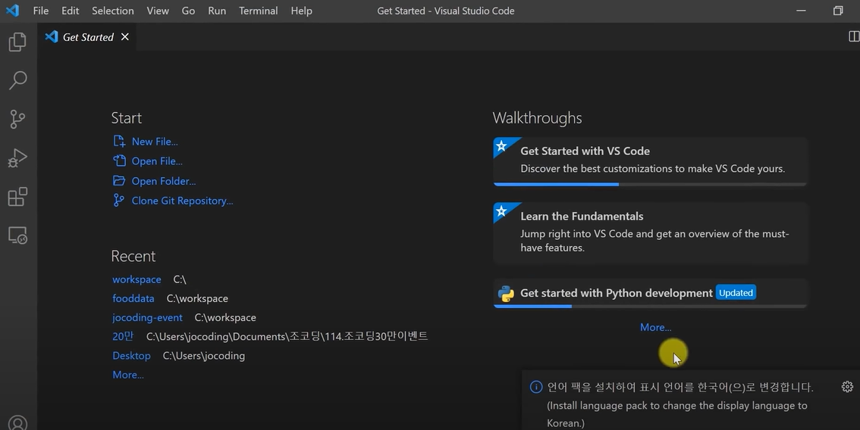
비주얼 스튜디오 코드 설치
1.2. 비주얼 스튜디오 코드 설치
3

Slide 12
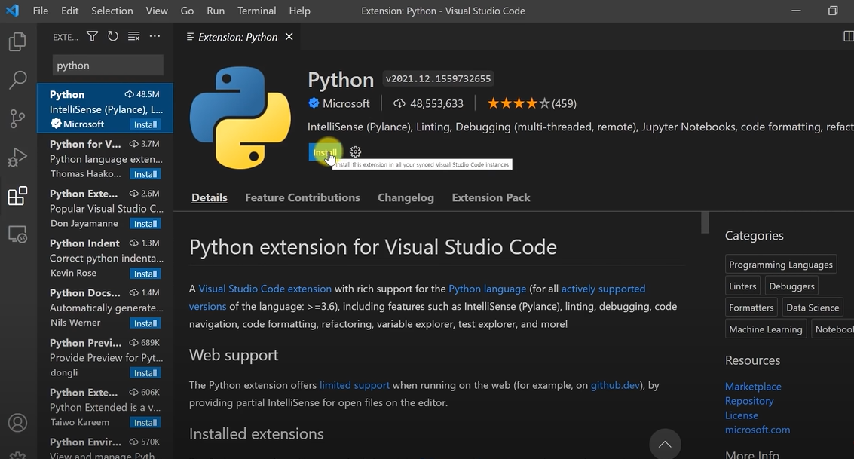
비주얼 스튜디오 코드 설치
1.2. 비주얼 스튜디오 코드 설치
3

Slide 13
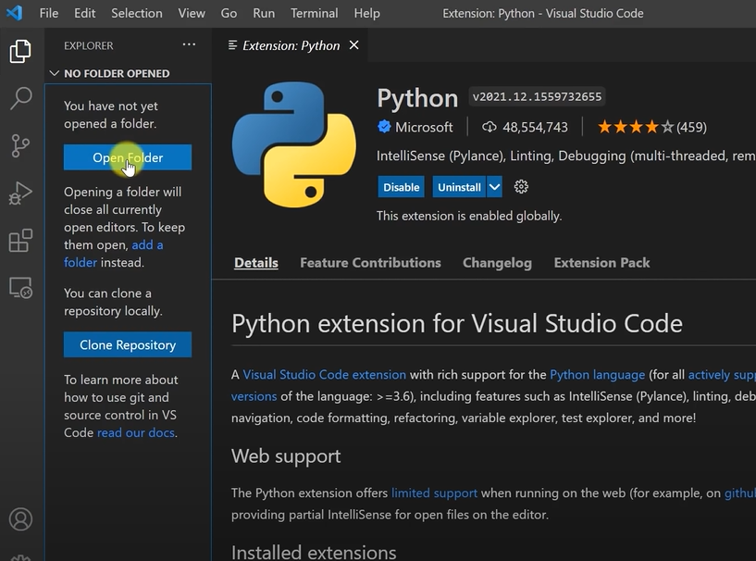
비주얼 스튜디오 코드 설치
1.2. 비주얼 스튜디오 코드 설치
3

Slide 14
2. 출력

